Slide 1
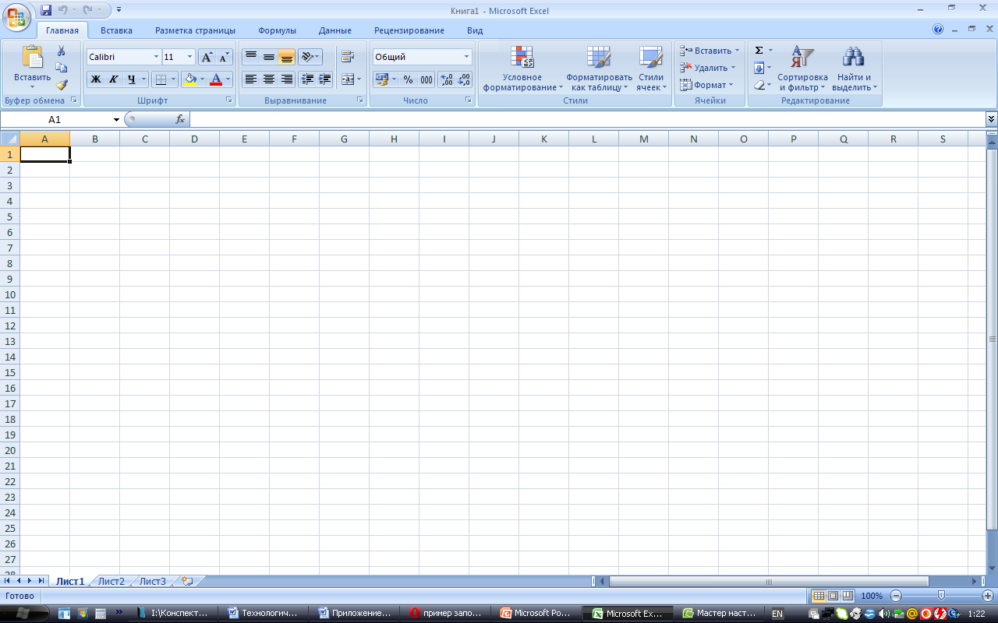
Урок информатики «Таблицы и диаграммы»
Разработала
учитель информатики
МБОУ Березовская СОШ
Кулбаева М.М.

Slide 2
Цели:
Деятельностная:
формировать способы к фиксированию собственных затруднений, выявлению их причин, построению плана выхода из затруднения.
Образовательные:
формирование способности учащихся к построению диаграмм в текстовом редакторе;
расширение понятийной базы по теме «Текстовый редактор» за счет включения в нее понятия «диаграмма».

Slide 3
Планируемые результаты
Предметные:
знание правил построения таблиц и диаграмм;
умение использовать алгоритм построения таблиц и диаграмм при решении практических задач.
Личностные:
развитие самостоятельности и личной ответственности за свои поступки, в том числе в информационной деятельности;
наличие мотивации к работе на результат.
Метапредметные:
активное использование средств информационных и коммуникационных для решения коммуникативных и познавательных задач;
использование различных способов обработки, анализа, организации и интерпретации информации в соответствии с коммуникативными и познавательными задачами ;
готовность признавать возможность существования различных точек зрения и права каждого иметь свою; излагать свое мнение и аргументировать свою точку зрения и оценку событий.

Slide 4
Основные понятия;
таблица, структура таблицы, диаграмма, виды диаграмм.
Межпредметные связи;
алгебра, геометрия.
Огранизация пространства:
самостоятельная, парная работа.
Испльзуемые технология:
технология развития критического мышления;
информационно-коммуникационные технологии.

Slide 5
1. Постановка учебных задач
Цель: создание проблемной ситуации, фиксация новой учебной задачи.
Задача
На школьном дворе разбивают 5 клумб треугольной формы. Первая клумба представляет собой равносторонний треугольник со сторонами 5, 5 и 7 метров. Вторая клумба имеет форму прямоугольного треугольника, её стороны 3, 4 и 5 метров. Стороны третьей клумбы равны 4, 3 и 3 метра. Четвертная клумба представляет собой равносторонний треугольник, длина стороны которого равна 4 метрам. Стороны пятой клумбы равны 7, 5 и 7 метров.
Для какого треугольника потребуется больше веревки, чтобы обозначить контур клумбы?
Хватит ли 50 м провода, чтобы обозначить на земле границы всех клумб?
Сколько провода нужно для обозначения границ каждой из этих клумб?
Прием «Корзина идей»

Slide 6
2. Совместное исследование проблемы
Цель: поиск решения учебной задачи.
Стратегия «Вопросительные слова»

Slide 7
3. Моделирование
Цель: фиксация в модели существенных отношений изучаемого объекта.

Slide 8
4. Конструирование нового способа действия
Цель: построение ориентированной основы нового способа действия (построения диаграмм).
Заполните одинаково
Изменение контура приведет к изменению области построения диаграммы
Стратегия «Вопросительные слова»

Slide 9
5. Переход к этапу решения частных задач
Цель: первичный контроль за правильностью выполнения способа действия.

Slide 10
6. Применение общего способа действия для решения частных задач
Цель: коррекция отработки способа построения таблиц и диаграмм
Алгоритм
Прием «Составление алгоритма действий»

Slide 11
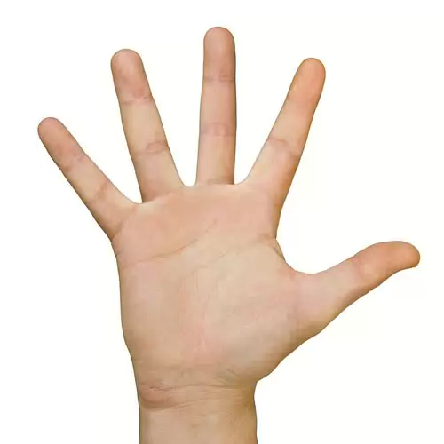
7. Контроль на этапе окончания учебной темы
Цель: контроль.
Выполнение практической работы:
4-5 балла средний уровень(работа по шаблону и с помощью учителя)
6 и 8 - хороший уровень
9-10 – отличный уровень
На листе бумаги обведите свою ладошку.
большой – для меня это важно и интересно …
указательный - я получил конкретные рекомендации…
средний - мне было трудно ( не понравилось)…
безымянный – моя оценка психологической атмосферы
мизинец - для меня было недостаточно…

Slide 12
Урок информатики «Таблицы и диаграммы»
Разработала
учитель информатики
МБОУ Березовская СОШ
Кулбаева М.М.

